Slide 1
Путешествие с лисичкой!

Slide 2
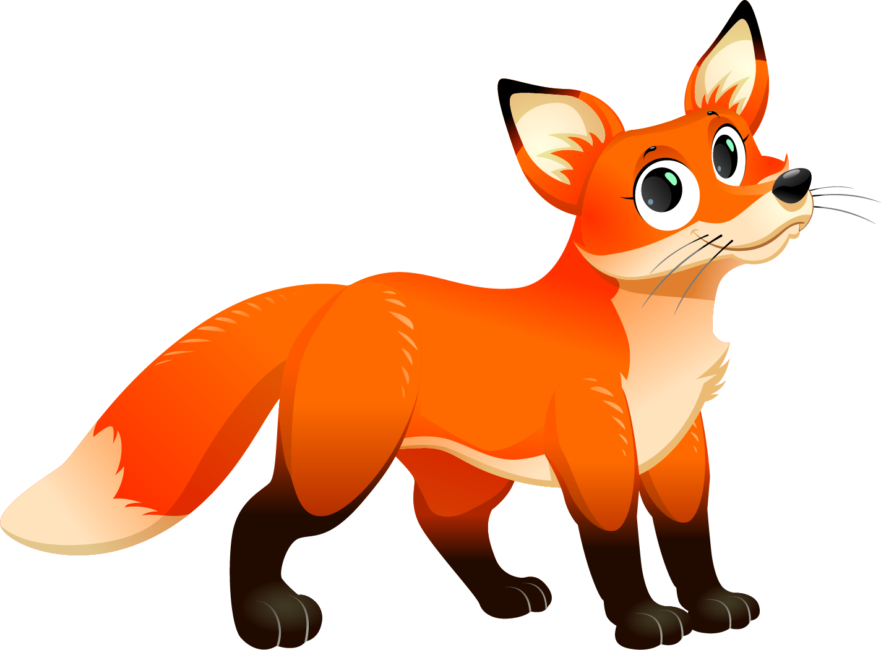

Slide 3
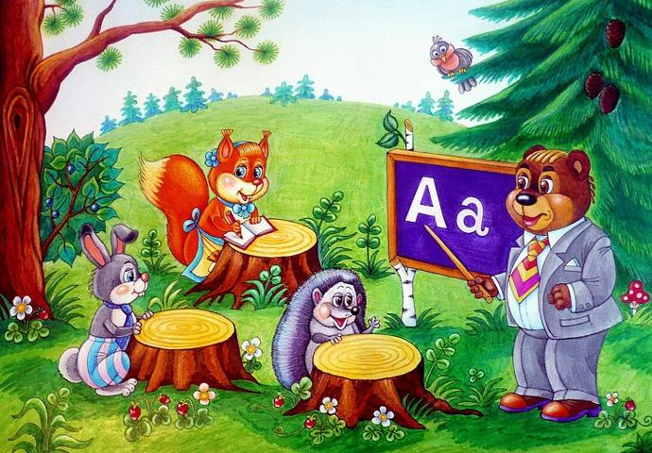

Slide 5
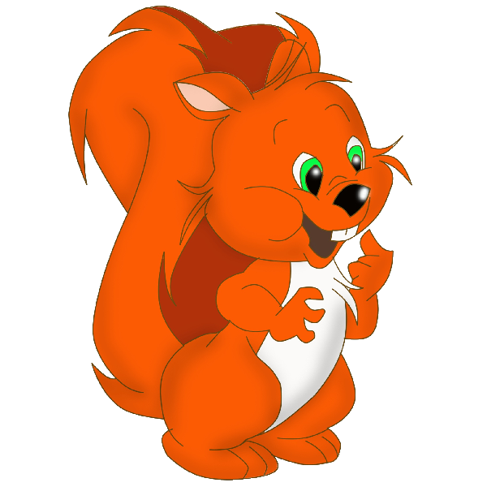

Slide 9
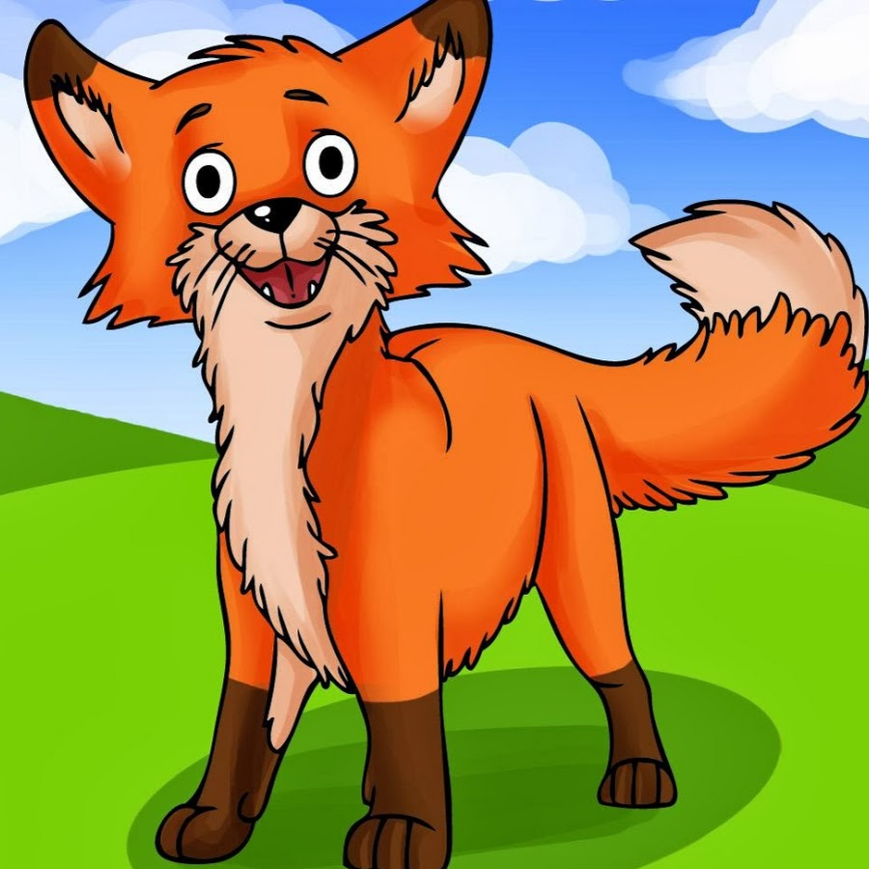
Спасибо! Вы большие молодцы!

